Slide 1
SPACE GYM
PROJECT
팀장 : 박 민국
팀원: 장 진욱, 최 성진, 정 희진

Slide 2
체육관 일정관리 및 커뮤니티 프로그램
한거
박민국: 회원가입 / 회원정보수정, 묻고답하기
최성진: 공지사항 게시판
정희진: 채용공고 게시판
장진욱: 그 외 이것저것

Slide 3
요구사항 정의
로그인 기능
회원가입 기능 (Daum PostCode API 활용)
회원 정보 수정 기능
기타 소개 페이지 작성 (이용안내, 카카오맵스 API를 이용한 약도 소개 등)
게시판 기능 (글 읽기, 쓰기, 수정, 삭제 및 페이지네이션, 댓글 작성과 삭제)
트레이너로 로그인 시 수업 내용과 기간 등의 정보를 입력/수정/삭제 가능.
7번 기능을 토대로, 수업 내용을 JSON으로 변환한 후 ‘이달의 일정’ 메뉴에 출력(FullCalendar API, DateTimePicker, json-Simple 1.0.1 라이브러리 활용)

Slide 4
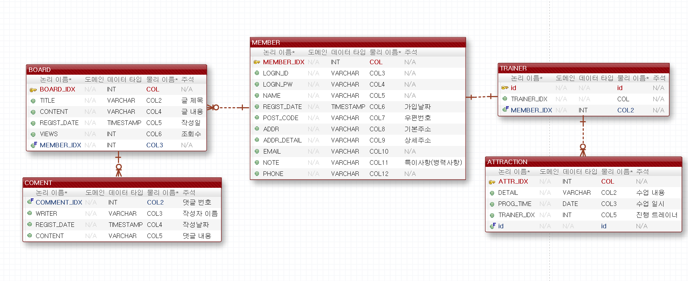
DB 설계

Slide 5
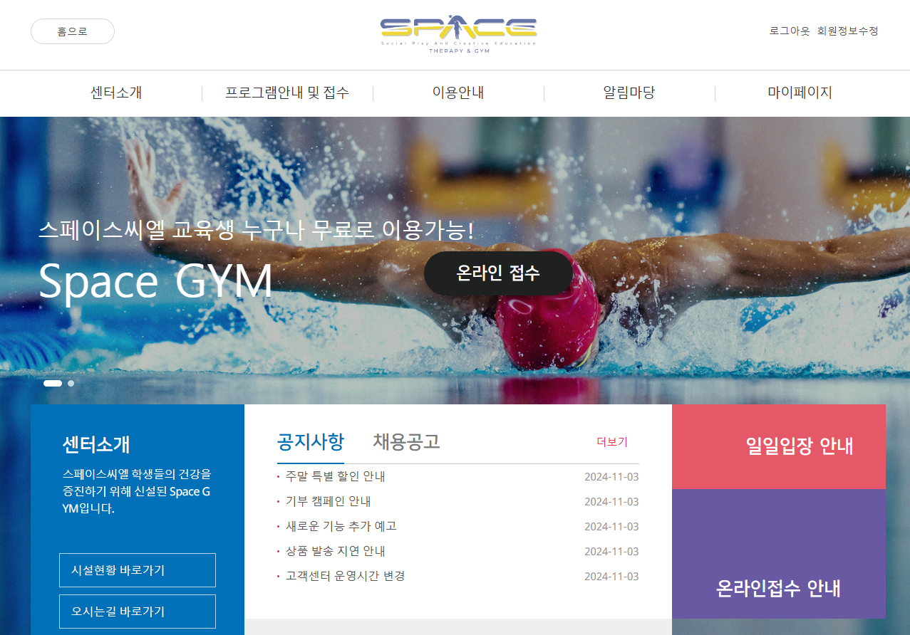
화면 설계
Top 툴바
-Tool Bar 에 Mouse On Event 발생 시 메뉴 열람.
Middle 화면
- 중앙 화면에 정보 입력.

Slide 6
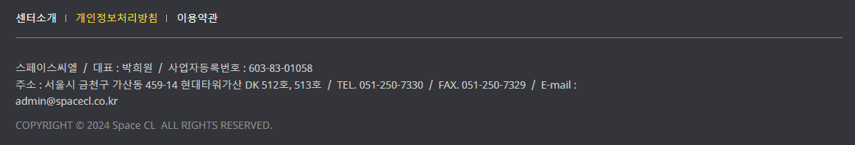
화면 설계
하단 툴바
- 주소 및 전화번호 등 정보 기입

Slide 7
페이지 전체 CSS나 레이아웃 등은 송도스포츠센터 홈페이지(sdsports.or.kr)의
디자인을 참고하였습니다.

Slide 8
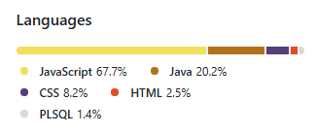
개발 환경
IDE - Eclipse 2019-12, Visual Studio Code, Intellij
SQL - Oracle Database, SQLDeveloper
Server - Apache Tomcat 9.0.96, SmartTomcat (Intellij)
사용한 오픈소스 - Daum PostCode API, Kakao Maps API, Jquery 1.12.4, DateTimePicker, Fullcalendar, Swiper, JSON-simple-1.1.1

Slide 9
주요 기능 설명
기본적인 회원가입, 로그인, 회원 정보 수정 기능
회원 가입 시 jsp 에서 필수 정보가 입력되어 있는지를 검사, 입력 되지 않았을 시 다음 페이지로 넘어가지 않음.
다음 주소찾기 api 를 활용하여, 우편번호 기입.
로그인 시 session 에 로그인 정보를 등록하여 익스플로러를 종료하기 전까지 로그인 정보 유효.
회원 정보 수정 시 공백으로 입력 한 부분은 자동적으로 이전에 작성 한 내용으로 적용.

Slide 10
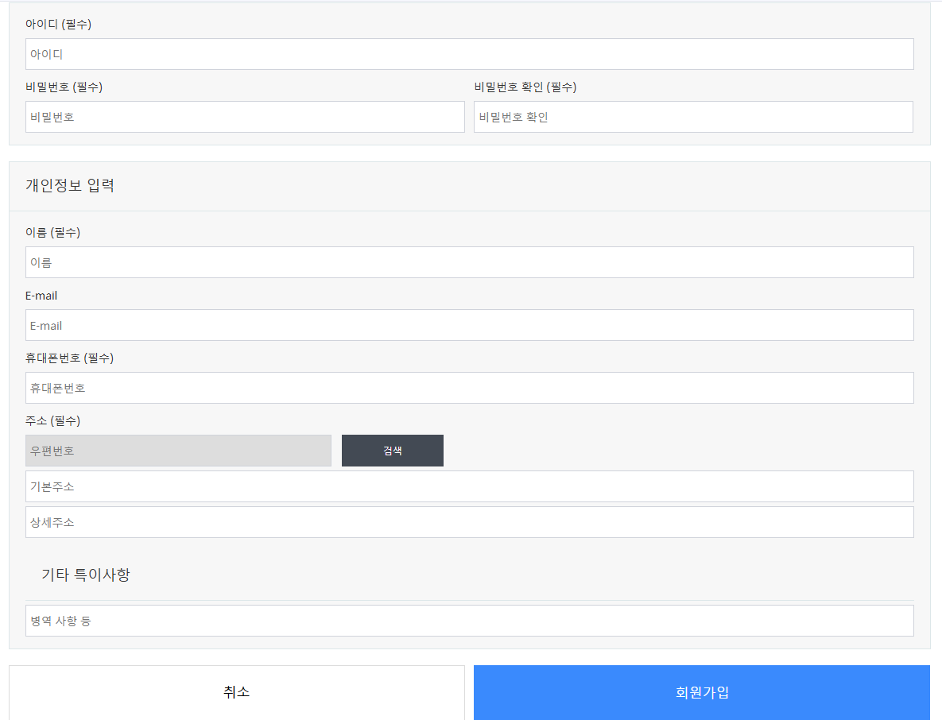
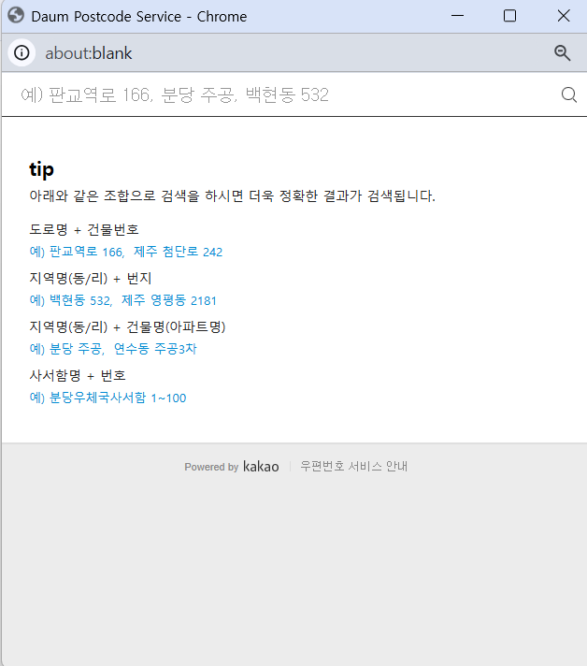
회원가입 페이지
보안 등을 위해 회원가입 버튼을 눌렀을 때 아이디 중복 여부를 확인하여 중복된 아이디인 경우 회원가입을 취소하고, 메인 페이지로 보낸다.
주소 입력은 Daum Postcode api를 활용하여 자동완성.

Slide 11
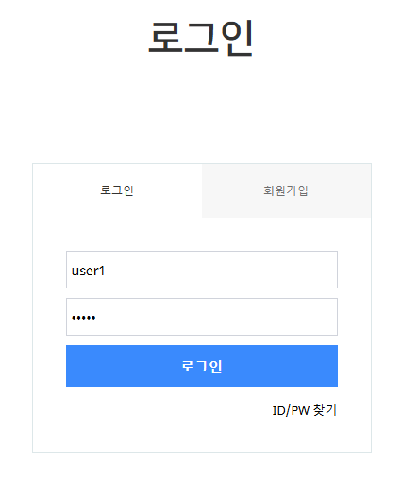
DB 내 아이디 / 비밀번호 모두 일치 시 세션 부여한 후 로그인 처리.
만일 관리자 테이블에 데이터가 존재하는 계정 이라면 관리자용 세션을 별도로 부여한 후 로그인 처리.
회원가입 탭을 클릭 할 경우, 회원 가입 페이지로 이동.

Slide 12
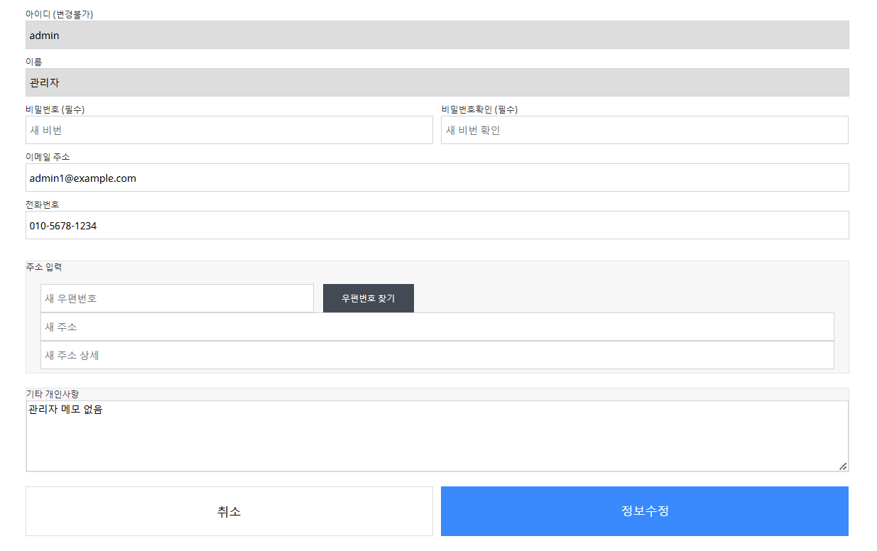
회원정보 수정
회원가입 시 입력한 값을 토대로 회원 정보 수정이 가능. 값을 변경하지 않는 경우 기존 값을 적용하도록 처리.

Slide 13
주요 기능 설명
2. 게시판 기능.
게시판의 기본적인 기능 (글 쓰기, 읽기, 수정, 삭제) 구현.
게시판 마다 고유 DB 존재하며 해당 글의 idx 를 통해 관리.
제목 / 내용, 혹은 글쓴이를 검색 가능
댓글이 필요한 게시판의 경우, 댓글 기능 구현.
글쓴이에 한해 수정, 삭제 가능하도록 함.

Slide 14
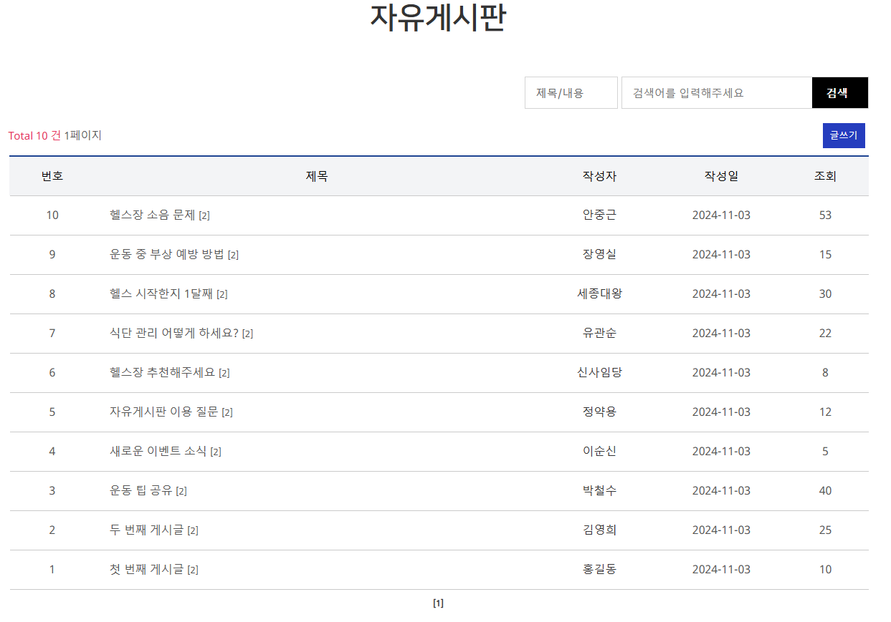
게시글목록
각 게시판에는 게시글 정보를 담은 읽기 및 검색 기능, 게시글 작성과 수정 / 삭제 기능 및 페이징 등을 각각 구현.

Slide 15
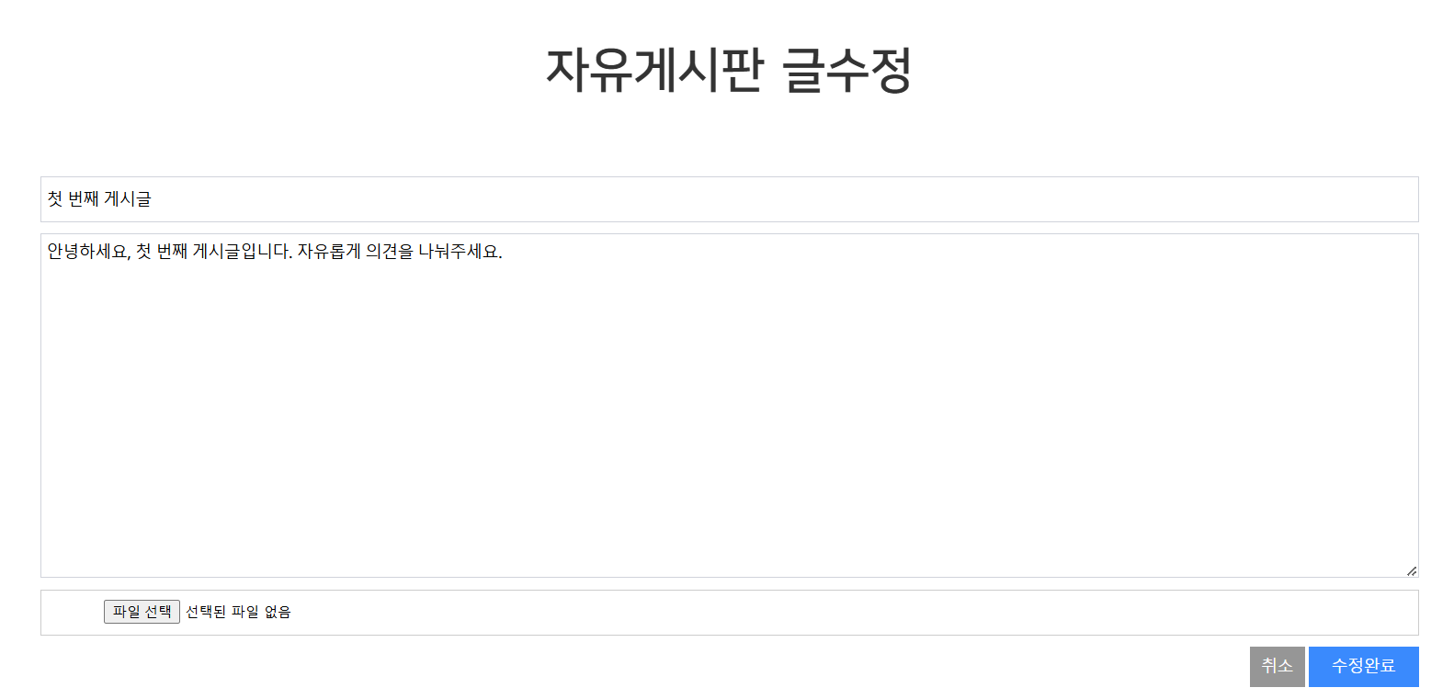
게시글수정/삭제
세션 데이터와 글쓴이의 데이터를 비교해 일치하는 경우에만 글수정/ 삭제 가능

Slide 16
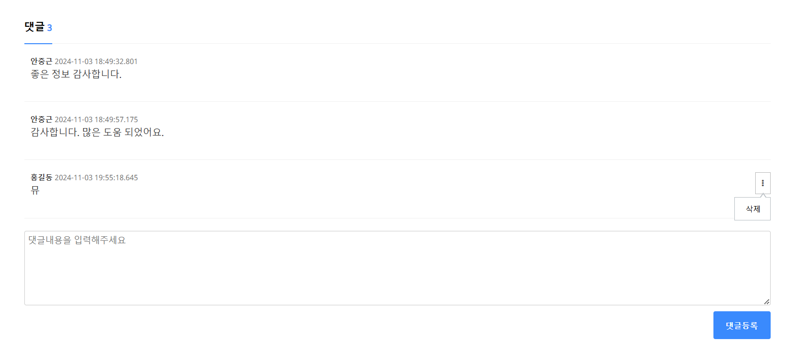
댓글 작성/삭제
다른 사람의 게시글에 댓글을 등록할 수 있도록 구현.
댓글을 등록한 사람의 이름, 작성 일시, 작성 내용이 출력.
세션 데이터와 작성자 데이터가 일치하는 지 검증한 후, 동일한 경우에만 삭제 가능.

Slide 17
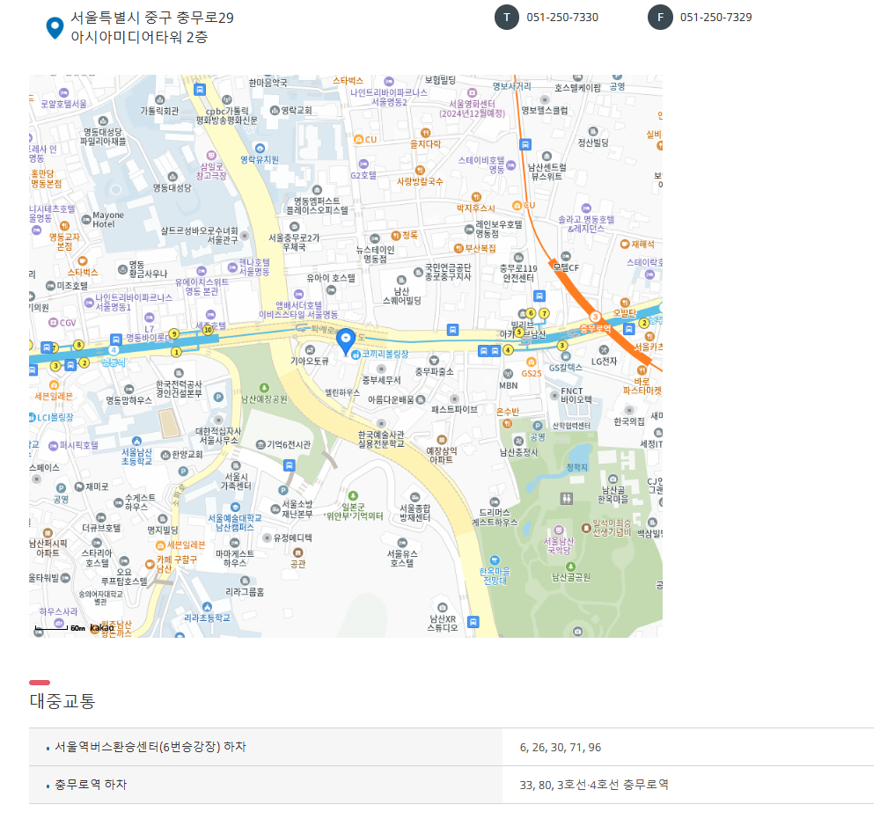
오시는 길
카카오맵스 API 를 사용한 간단한 오시는 길 약도 메뉴 구현

Slide 18
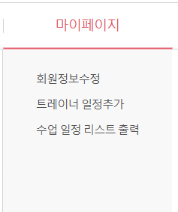
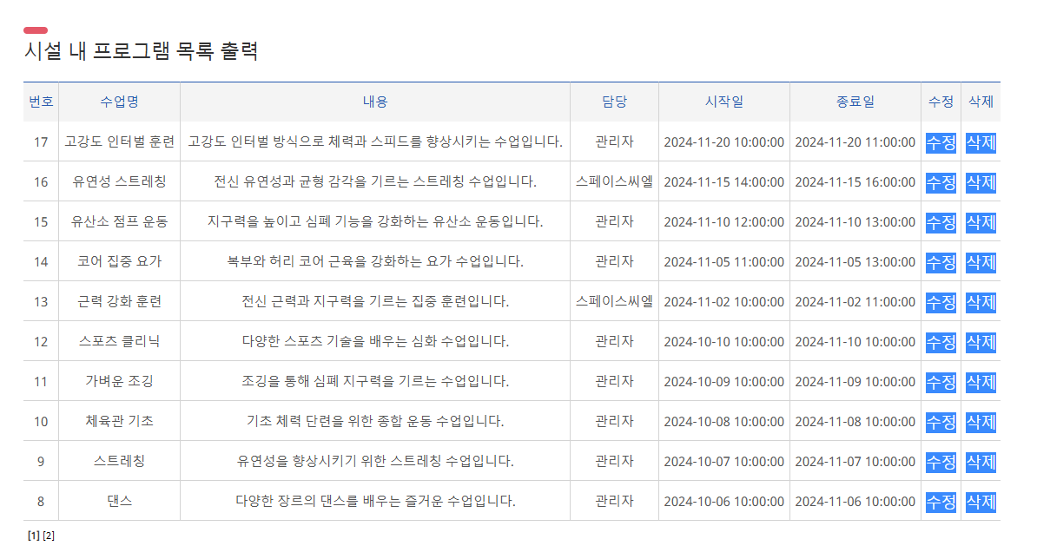
시설 내 프로그램 관리 페이지
트레이너로 로그인했을 때에만 마이페이지 탭을 통해 이동 가능.
기존 프로그램 내용을 수정하거나 삭제

Slide 19
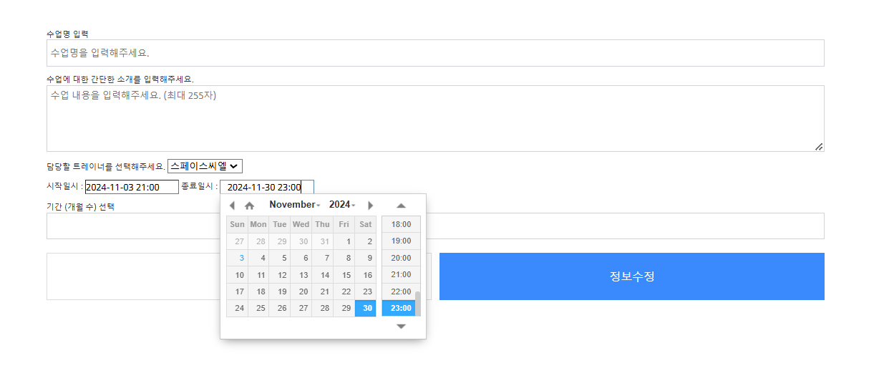
시간지정 API를 활용한 프로그램 데이터 추가 / 수정
트레이너로 로그인 시 체육관 프로그램 데이터를 열람하거나 추가 / 수정 가능.
프로그램 시작 시간과 종료 시간은 DateTimePicker를 이용하여 편리하게 시간 데이터를 입력할 수 있음

Slide 20
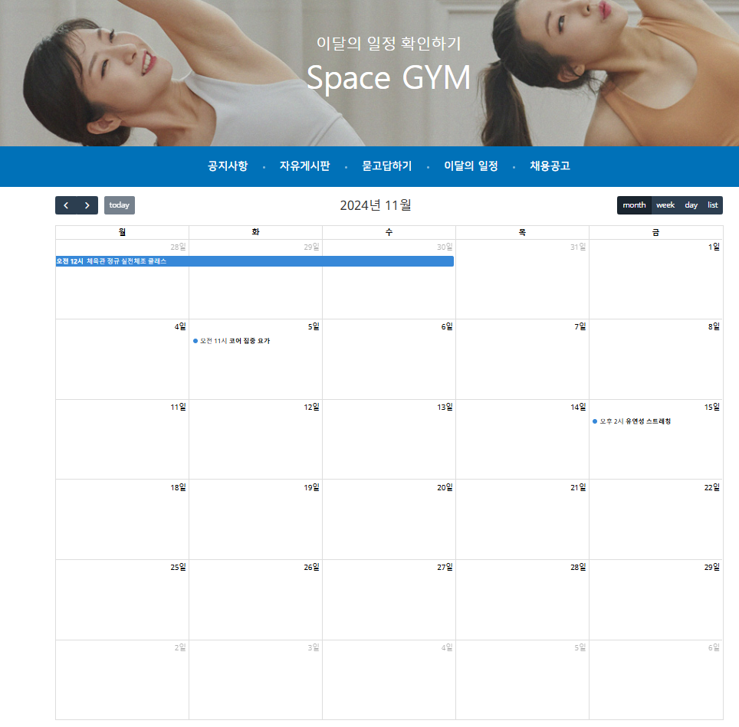
달력 API를 이용한 프로그램 일정 확인
트레이너가 입력한 데이터를 토대로 체육관 내에서 진행되는 프로그램의 일자와 날짜를 확인 가능.
DB에 있는 데이터를 java에서 JSON으로 변경한 후, FullCalendar API를 통해 페이지에 출력한다.
당일 종료되는 경우에는 해당 일자에 메모로만 표기, 정기적으로 진행되는 경우에는 파란 막대로 해당 기간동안 표시됨. 편의를 위해 달력 중 주말 데이터는 생략.

Slide 21
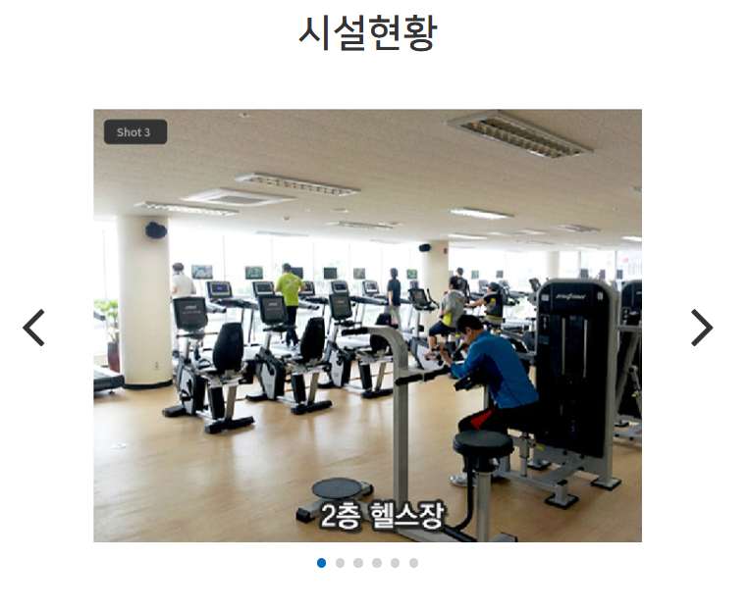
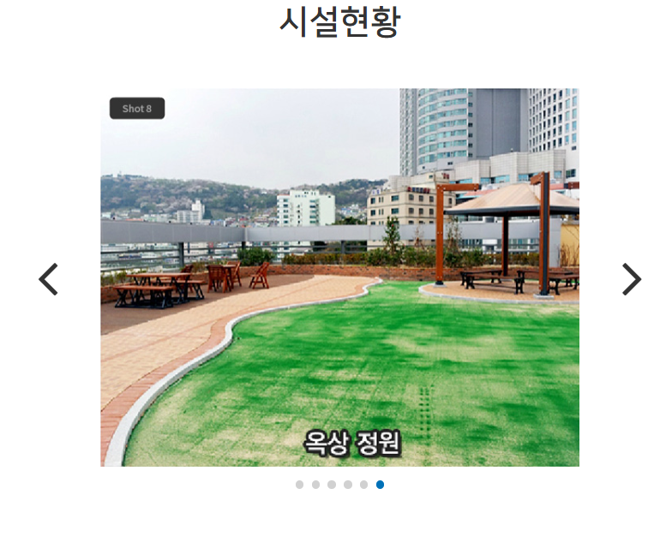
감사합니다.
아시아정보센터에도 이런 휴식공간이나 시설좀 있으면 좋겠다

